Slide 1
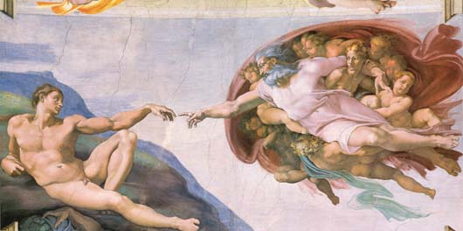
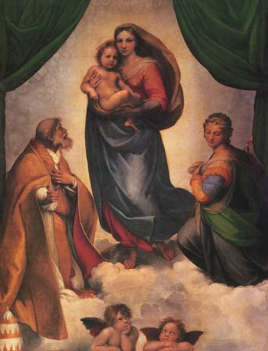
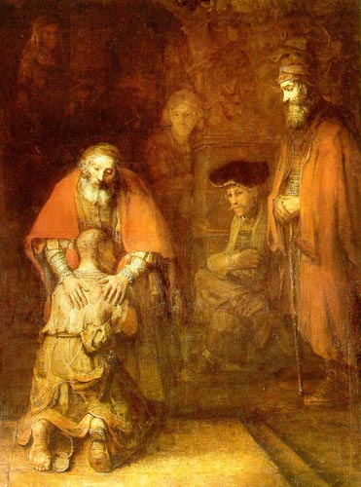
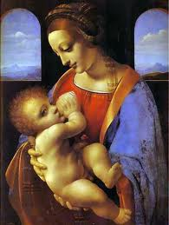
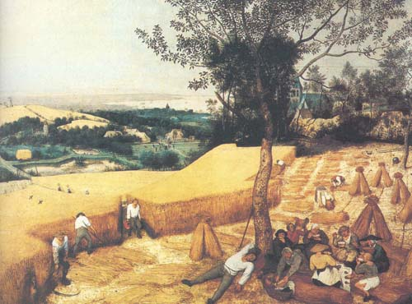
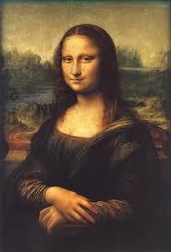
Изобразительное искусство эпохи Возрождения
Особенности эпохи Возрождения
Биография и искусство Рафаэля
Биография и искусство Микеланджело
Биография и искусство А. Дюрера
Notes:
Возникновение новой культуры – культуры Возрождения – было связано с расцветом итальянских городов. Большинство горожан были не только грамотны, но хорошо образованны, данное сословие как правило не имело ничего общего к феодальному классу, наживая состояния на торговле, денежном деле, производстве товаров, а не на грабежах и захвате земель. Богачи по-новому оценивали мир, в котором жили, спеша получчить как можно больше радостей в земной, а не загробной жизни. Они соперничали друг с другом в великолепии дворцов, домашней обстановки, одежды. По заказам богатых горожан архитекторы строили просторные дома, а скульпторы и живописцы украшали здания картинками и статуями. В городах возникла особая группа людей, занимающаяся умственным трудом.

Slide 2
Особенности эпохи Возрождения
Апоцентризм
Гуманизм
Модификация средневековой христианской традиции
Особое отношение к античности – возрождение античных памятников искусства и античной философии
Новое отношение к миру
Notes:
Отличительной чертой культуры эпохи Возрождения явилось осмысление и углубление индивидуалистических устремлений человека. Опорой этого процесса явилась античность, чем и вызван особый интерес к ней у деятелей Возрождения.
Теперь в центре всего стоит человек
Люди Возрождения не перестали быть людьми средневековья, хотя время заставило их осознать свою значимость и ответственность за самих себя. Не потеряв Бога и веру, они лишь по-новому взглянули на себя. А модификация средневекового сознания накладывалась на пристальный интерес к античности. Что и создавало уникальную и неповторимую культуру, которая во многом была прерогативой верхов общества. Во всех проявлениях жизни царила, хотя и расшатанная, католическая церковность.
Ощущение человеком трагичности своего существования. В эту эпоху совершилось небывалое столкновение языческих и христианских начал человеческой природы. Именно это послужило причиной глубокого раздвоения человека. Христианское сознание греховности этого мира и христианская жажда искупления плюс теургическое задание художникам.
Историческое значение эпохи возрождения связывают с идеологией и художественной практикой гуманизма, провозгласившего величие и достоинство человека, его красоту и совершенство, и утвердившего незыблемость прав человека на счастливую жизнь, творческую деятельность. Гуманисты подчеркнули самоценность человеческой личности, независимость достоинства личности от происхождения и родовитости, способность человека к постоянному совершенствованию и уверенность в его безграничных способностях. Гуманисты воспринимали человека как наиболее прекрасное и совершенное творение Бога. Они видели его предназначение в активном созидательном действии, познании и преобразовании, в украшении своим трудом, развитии искусств, наук и ремесел.
Кроме Итальянского Возрождения следует поговорить и о Северном, отразившемся, прежде всего, на культуре Франции, Германии и Нидерландов. Здесь также экономический фактор сыграл не малую роль. Все более глубокое проникновение в хозяйство товарно-денежных отношений, включенность в общеевропейские рыночные процессы касались больших масс людей и меняли их сознание. Влияние античности здесь менее заметно, северное возрождение больше связано с реформацией. Лидирующим видом искусств была живопись. Поэтому для искусства немечцого Возрождения характерно широкое развитие карандашной графики, а во Франции развитие карандашного портрета.

Slide 3
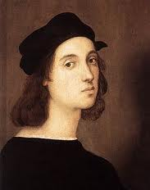
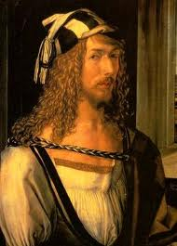
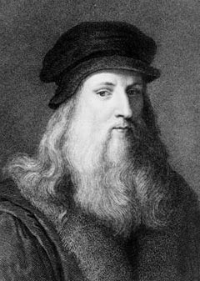
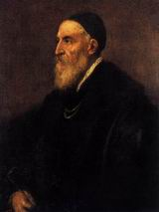
ТИТАНЫ ВОЗРОЖДЕНИЯ
Микеланджело
Буонарроти
1475 г. – 1564 г.
Рафаэль Санти
1483 г. - 1520 г
Альбрехт Дюрер
1471- 1528
Леонардо да Винчи 1452 г. – 1519 г.
Тициан Вечеллио
да Кодоре
Ок. 1473- 1576 г.

Slide 4
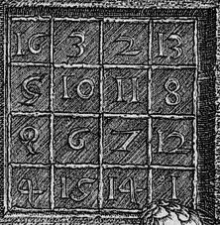
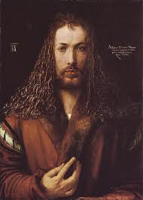
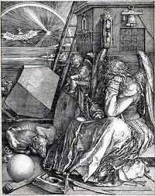
Альбрехт Дюрер
1471- 1528
Магический квадрат
Автопортрет
Меланхолия
Notes:
Великий философ Эразм Роттердамский так говорил о мастерстве художника: «Я восхваляю великое мастерство Альбрехта Дюрера – гравера, позволявшее ему без помощи красок, одними лишь черными штрихами, передать все доступное человеческому зрению и чувству. Дюрер все может выразить в одном цвете, то есть черными штрихами. Тень, свет, блеск, выступы и углубления, благодаря чему каждая вещь предстает перед взором зрителя не одной только своей гранью. Остро схватывает он правильные пропорции и их взаимное соответствие. Чего только не изображает он, даже то, что невозможно изобразить, – огонь, лучи, гром, зарницы, молнии, пелену тумана, все ощущения, чувства, наконец, всю душу человека, проявляющуюся в телодвижениях, едва ли не самый голос. И все это передает он черными точнейшими штрихами…»
Подобно Леонардо да Винчи он был художником и ученым, недаром его называли младшим братом Леонардо.
Альбрехт Дюрер родился в городе Нюрнберге 21 мая 1471 года. Он был третьим из восемнадцати детей золотых и серебряных дел мастера Альбрехта Дюрера-старшего. Дюрер-старший был родом из Венгрии. Изучая под руководством отца ювелирное дело, приемы гравировки на металле, Дюрер особый интерес проявлял к искусству рисунка. Еще будучи тринадцатилетним мальчиком, он выполнил серебряным карандашом свой портрет, с поразительной точностью и верностью передав сходство. В 1486 году Дюрер поступает в мастерскую нюрнбергского художника Михаэля Вольгемута. Уже через год Альбрехт становится основным рисовальщиком эскизов для гравировки различных изделий, изготовлявшихся в ювелирной мастерской. У Вольгемута Дюрер выполнил свою первую значительную работу – изготовил цикл иллюстраций к Нюрнбергской хронике Гартмана Шеделя.
После окончания обучения, весной 1490 года, молодой художник отправляется путешествовать по Германии. Возвратившись в родной город, в 1494 году Дюрер женится на Агнессе Фрей, дочери влиятельного нюрнбергского бюргера, механика и музыканта и через год начинает самостоятельно работать как гравер и живописец.
Высшим творческим достижением молодого художника в гравюре является серия из 18 листов «Апокалипсис», изданная
В 1498 году. Графические произведения сразу же принесли Дюреру заслуженную славу.
Веяния гуманизма быстро разрушили старые средневековые представления. Новые задачи встали и перед изобразительным искусством. Для искусства Возрождения были характерны такие проблемы, как передача анатомического строения тела человека, его индивидуальных особенностей, окружающей обстановки, природы. Они блестяще решены в творчестве Дюрера. Спустя некоторое время, когда в Нюрнберг пришла чума, Дюрер совершил свою первую поездку в Италию. Впечатления от поездки художник воплощает в картинах, написанных в свободной манере акварельного письма («Вид Инсбрука» (1494–1495), «Заход солнца» (около 1495), «Вид Триента», «Пейзаж во Франконии»)
После возвращения в Нюнберг, открывает свою собственную школу.
В начале XVI века Дюрер много работает над теоретическими проблемами искусства. Он был первым немецким художником, который издал свои сочинения, в частности трактат « Четыре книги о пропорциях». Сочетание теории и практики, освоение достижений науки, вера в чилу и могущество человеческого разума помогли ему внести в немецкое искусство свет научнообоснованной теории. Он был первым кто поднял в Германии труд художника от ремесла до художественного творчества.
Роль Дюрера в истории мирового искусства настолько велика, что искусствоведы с полным правом называют конец XV и первую половину XVI веков «эпохой Дюрера». Искусству Северных Альп и Германии, все еще носившему средневековый характер, Дюрер сумел привить новаторские формы итальянского Возрождения, что позволяет говорить о дюреровском Ренессансе.

Slide 6
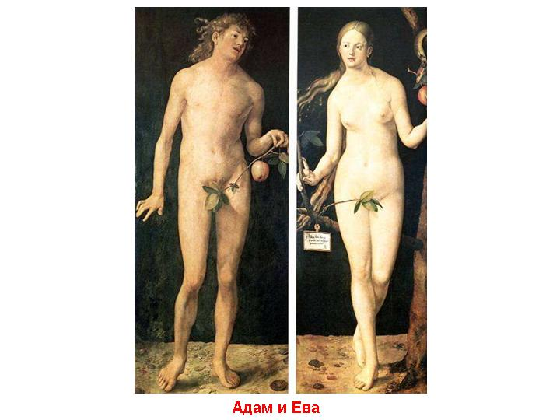

Slide 9
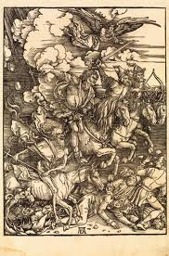
Четыре всадника
Notes:
Гравюра «Четыре всадника» на ней мы видим изображение четырёх персонажей из шестой главы Откровения Иоанна Богослова, последней из книг Нового Завета. Учёные до сих пор расходятся во мнениях, что именно олицетворяет каждый из всадников, однако их часто именуют Завоеватель (Чума, Болезнь, Мор), Война, Голод и Смерть (Мор). Бог призывает их и наделяет силой сеять святой хаос и разрушение в мире. Всадники появляются строго друг за другом, каждый с открытием очередной из первых четырёх из семи печатей книги Откровения.
Многосложность и запутанность композиций, бурная орнаментальность линий, динамизм ритмов как бы созвучны мистической экзальтации видений Апокалипсиса. Грозным пафосом веет от листа «Четыре всадника». По всесокрушающей силе порыва и мрачной экспрессии эта композиция не имеет равной в немецком искусстве того времени. Смерть, суд, война и мор неистово мчатся над землей, уничтожая все на своем пути. Резкие жесты, движения, мрачные лица исполнены ярости и гнева. Вся природа объята волнением. Облака, драпировки одежд, гривы коней бурно развеваются, трепещут, образуя сложный ритмический узор каллиграфических линий. В ужас повержены люди разных возрастов и сословий.

Slide 10
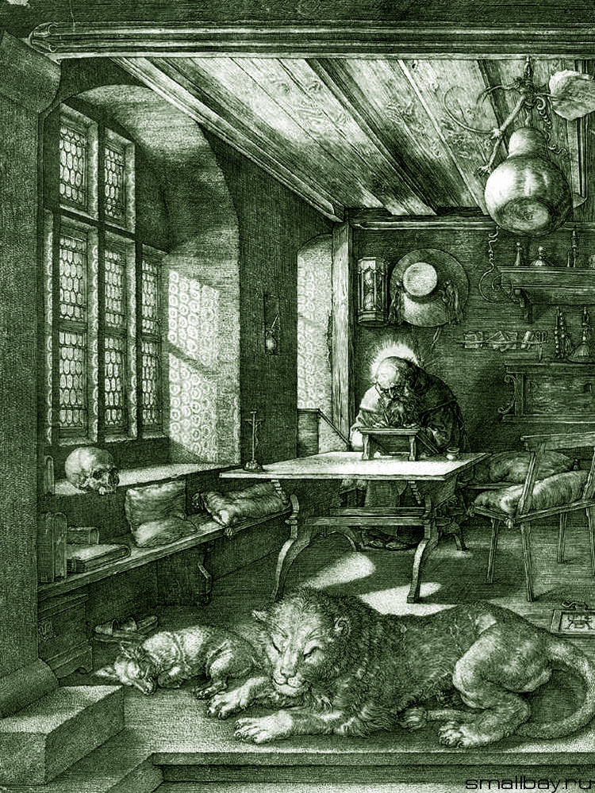
Святой Иероним
Notes:
Святой Иероним – образ средневекового мыслителя. Он трудится в укромной келье, мягко озаренной солнцем, проникающим через стекла, на солнышке мирно дремлют его друзья – собака и лев, похожий скорее на огромную кошку. Смотришь на эту горницу и чувствуешь тихую прелесть сосредоточенного, смиренного подвига умственной жизни.

Slide 11
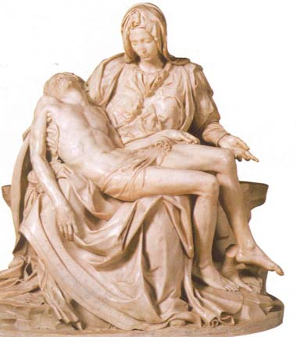
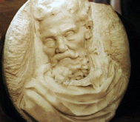
Микеланджело Буонарроти 1475 - 1564
Автопортрет
Скульптурная композиция
Пьета
Давид
Notes:
Микеланджело Буонарроти (полное имя Микела́нджело де Франче́ско де Нери́ де Миниа́то де́ль Се́ра и Лодо́вико ди Леона́рдо ди Буонарро́ти Симо́ни) родился 6 марта 1475 г. в тосканском городке Капрезе (Caprese) около Ареццо, в семье Лодовико Буонарроти, городского советника. В 1488 г. отец Микеланджело смирился с наклонностями сына и поместил его учеником в мастерскую к художнику Доменико Гирландайо. Он занимался там в течение одного года. Год спустя, Микеланджело переходит в школу скульптора Бертольдо ди Джованни.
Микеланджело оставался одиноким, жил достаточно скромно, зачастую в жалких условиях, и в отличие от других художников его эпохи никогда не стремился улучшить собственное материальное положение, а все мемуаристы сходятся во мнении, что жизнь его была без остатка посвящена работе. Вспоминают, что даже спать он ложился в башмаках и одежде, что бы не тратить времени на раздевание и одевание. Очень часто за весь день он ограничивался одним куском хлеба, который и съедал прямо не отрываясь от работы.
Уже в 25 лет о нем стали говорить как об исключительном даровании совсем еще юного Микеланджело Буонаррот.
Гений Микеланджело наложил отпечаток не только на искусство Ренессанса, но и на всю дальнейшую мировую культуру. Деятельность его связана в основном с двумя итальянскими городами — Флоренцией и Римом. По характеру своего дарования он был прежде всего скульптор. Это ощущается и в живописных работах мастера, необычайно богатых пластичностью движений, сложных поз, отчётливой и мощной лепкой объёмов. Во Флоренции Микеланджело создал бессмертный образец Высокого Возрождения — статую «Давид» (1501—1504), ставшую на многие века эталоном изображения человеческого тела, в Риме — скульптурную композицию «Пьета» (1498—1499), одно из первых воплощений фигуры мёртвого человека в пластике. Однако наиболее грандиозные свои замыслы художник смог реализовать именно в живописи, где он выступил подлинным новатором цвета и формы.
Красота микеланджеловских героев поражает, но сам художник, в отличие от Леонардо да Винчи, был более вдохновлен разумом и духом человека, нежели совершенством пропорций его тела.
В 1532 г. папа пригласил его довершить живописное украшение Сикстинской капеллы изображением на ее алтарной стене "Страшного Суда", а на противоположной - "Падения Люцифера". Из этих двух колоссальных фресок была исполнена только первая, в 1534-41 гг., одним Микеланджело, без участия помощников. Несмотря на односторонность, с какой художник отнесся в этой картине к ее сюжету, отступив от всех христианских традиций и представив второе пришествие Спасителя исключительно как день гнева, ужаса, борьбы страстей и безнадежного отчаяния, несмотря на удручающее впечатление, производимое ею на зрителей, она поражает смелостью его замысла, своеобразным величием композиции, удивительным мастерством рисунка, особенно в ракурсах, и вообще принадлежит к самым дивным памятникам живописи, хотя и уступает в достоинстве плафону той же капеллы.
Несколькими годами позже "Страшного Суда" Микеланджело написал две фрески в Паолинской капелле Ватиканского дворца: "Обращение апостола Павла" и "Мучение апостола Петра", ныне почти совершенно разрушенные временем и копотью. Это были последние произведения его кисти. С любимой своей отраслью искусства, скульптурой, он расстался позже, и уже в весьма преклонных летах работал над небольшой статуей: "Св. Севастиан", оставшейся неоконченной (в Кенсингтонском музее, в Лондоне), и колоссальной группой "Снятие со креста", которая осталась недоделанной (ныне во флорентийском соборе); исполнил небольшой барельеф "Piet à " и реставрировал античные статуи умирающего галла и речного бога.
Часы досуга от занятий образными искусствами Микеланджело любил посвящать поэзии. Вышедшие из под его пера сонеты, стансы и др. лирические стихотворения отличаются правильностью языка, силой и сжатостью оборотов фразы, возвышенностью выраженных идей и искренностью чувства, но в них ощущается недостаток огня и свободного полета фантазии. Содержание этих стихотворений - любовь, искусство, поклонение красоте, стремление к вечному и божественному. Особенно любопытны между ними сонеты и послания, посвященные маркизе Виттории Колонне, предмету платонической любви художника. Поэтические произведения Микеланджело были многократно издаваемы в виде сборников.
В свой долгий век он прошел несколько стадий творчества, от ослабевшего натурализма XV в. до высшего идеализма и до первых симптомов упадка искусства, оставаясь, однако, всегда искренним, сильным и чрезвычайно своеобразным. Несмотря на все эти качества, деятельность М. имела роковое влияние на дальнейшую судьбу искусства. Его гениальная субъективность, смелый произвол, с каким он обращался со своими задачами, были заразительны: многочисленные ученики и последователи великого мастера, не имея ни глубины его мысли, ни его художественной мощи, могли усвоить себе только внешние черты его стиля, но были не в состоянии проникнуться его духом; переняв вместе с достоинствами Микеланджело также и его слабости, они мало-помалу довели последние до крайних пределов и через то водворили в итальянском искусстве манерность и изысканность, которые не замедлили свести это искусство с прежней высоты.

Slide 13
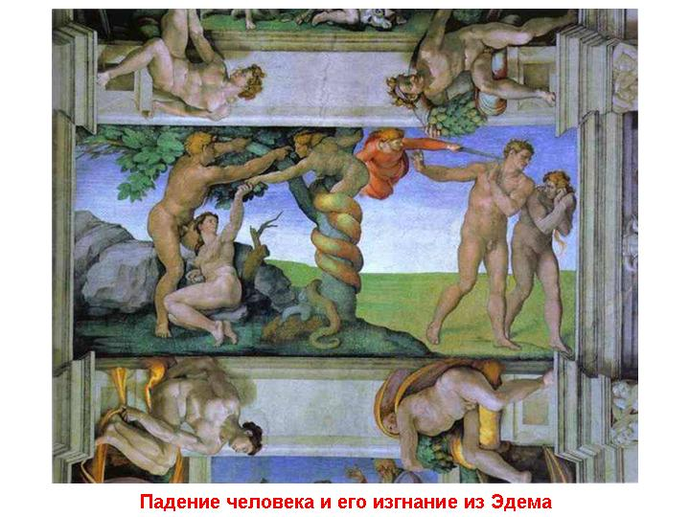

Slide 18
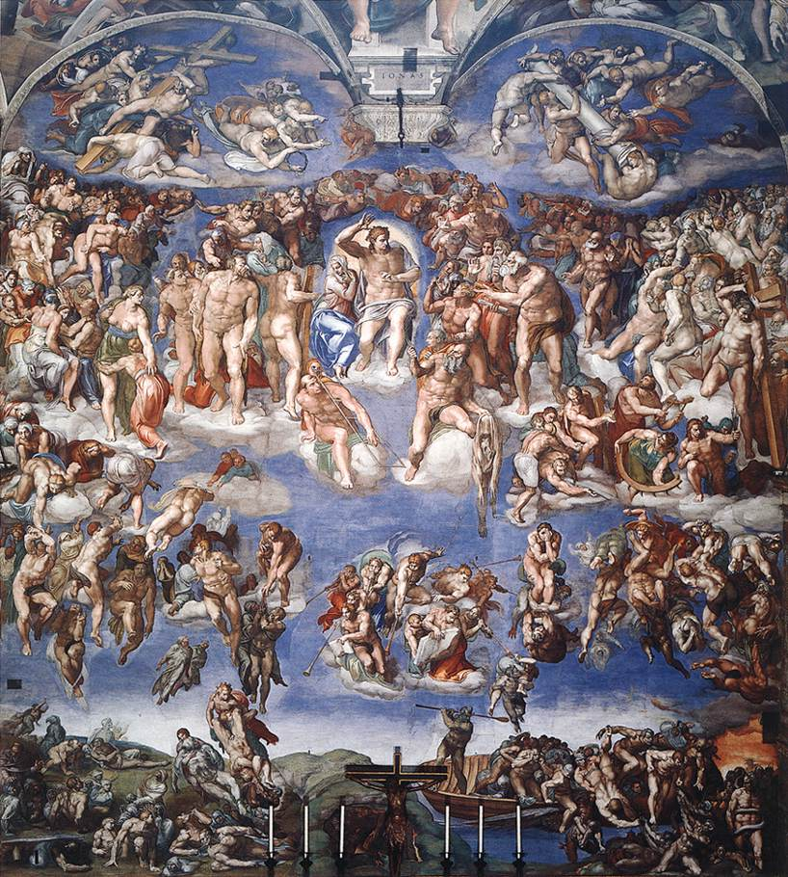
Notes:
Многие при произнесении имени Микеланджело сразу вспоминают его скульптурные работы. Мы же знакомство с его творчеством начнем с фрески «Страшный суд» (1539 – 1541)
Шесть лет напряженнейшего труда связывают Микеланджело с Сикстинской капеллой. Он покрывает росписью около 200 м² алтарной стены капеллы, размер фрески 13,7 м Х 12,2 м и это самая большая картина на то время во всем мире с изображением на ней более 300 фигур!
Микеланджело решал сложнейшую задачу — сочетать роспись алтарной стены с исполненной ранее фреской свода таким образом, чтобы не помешать восприятию каждой из них и вместе с тем объединить их в одном ансамбле. И художник блестяще справился с этой задачей. Покров с фрески был снят 31 октября 1541 года, 29 лет спустя после того, как впервые глазам предстала потолочная роспись капеллы. Говорят, что, увидев фреску папа Павел упал перед ней на колени. Новая работа Микеланджело была с восторгом принята во всем Риме. Правда, еще до окончания некоторые священники осудили фреску, усмотрев верх нериличия в обнаженных фигурах, таким образом за несколько недель до смерти Микеланджело было принято решение дописать на ряде персонажей набедренные повязки, которые бы прикрыли «постыдные части» тел.
Эта фреска - одно из самых зрелых и известных произведений мастера. Микеланджело отступает от традиционной иконографии, изображая не момент свершения Суда, когда праведники уже отделены от грешников, а его начало: Христос карающим жестом поднятой руки обрушивает на наших глазах гибнущую Вселенную.
Несмотря на односторонность, с какой художник отнесся в этой картине к ее сюжету, отступив от всех христианских традиций и представив Второе пришествие Христа как день гнева, ужаса, борьбы страстей и безнадежного отчаяния, несмотря на удручающее впечатление, она поражает смелостью замысла, своеобразным величием композиции, удивительным мастерством рисунка, особенно в ракурсах, и вообще принадлежит к самым дивным памятникам живописи, хотя и уступает в достоинстве плафону той же капеллы.
Апокалипсис и Данте – вот источники «Страшного суда»:
Святые мученики и обретшие спасение теснятся вокруг Христа. Сострадательная, словно подавленная происходящим, Мадонна отворачивается, ей по-матерински близки людские горести.
Над Христом слева ангелы опрокидывают крест, символ мученичества и унижения, а справа повергают колонну, символ переходящей земной власти.
Семь ангелов трубным гласом возвещают судный час, спасенные души поднимается вверх, гробницы разверзаются, мертвые воскресают, скелеты встают из земли, мужчина, которого дьявол тащит вниз, в ужасе закрывает лицо руками.
Христос, с огненной молнией в руке, неумолимо разделяет всех жителей земли на спасенных праведников, изображенных в левой части композиции, и грешников, спускающихся в Дантов ад (левая часть фрески).
В нижней части фрески Харон, перевозчик через адскую реку, свирепо изгоняет из своей ладьи в ад ударами весла осужденных на вечные муки. Черти в радостном исступлении волокут голые тела гордецов, еретиков, предателей... мужчины и женщины бросаются в бездонную пропасть.
Предчувствие катастрофы охватывало Микеланджело Буонарроти, и он оставил об этом свидетельство, столь же грандиозное, сколь и неповторимое по своей гениальности. Это предчувствие выражено искусством, которое уже явственно знаменует отход от одного из основных принципов Высокого Возрождения. Во фреске «Страшный суд» частное полностью подчинено целому, личность, как бы она ни была значительна, — людскому потоку.
В соответствии с эмоциональным тоном "Страшного суда" находится и его колористическое решение: сине-стальные, грозовые оттенки фона с темнеющими сгустками и вспыхивающими отсветами оттеняют словно тронутые пеплом тона обнаженного тела.
Микеланджело работал часто до самозабвения, иногда до обморока. Особенно часто мучило его сознание своего несовершенства, недовольство собой, своим трудом. Он разбивал иногда молотом вполне законченное произведение, обломки которого ценились на вес золота.

Slide 19
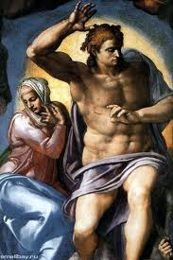
Христос возносит правую руку, проклиная грешников, а левой подзывает к себе избранных.
Ангелы изображенные на двух полукружьях в верхней части картины, несут приметы Страстей Христовых – колонну, возле которой его бичевали, и крест, на котором он был распят.
Среди святых, предъявляющих свидетельства своих мучений, мы видим, Варфоломея, с которого сняли кожу. Свою снятую кожу он держит в руках, а его лик представляет собой автопортрет Микеланджело.
Демонический лодочник в самом низу картины перевозит души грешников в ад. Это Харон, персонаж древнегреческой мифологии, появляющийся в «Божественной комедии» Данте.
Notes:
Особенности фрагментов фрески «Страшный суд»

Slide 20
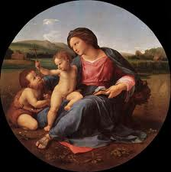
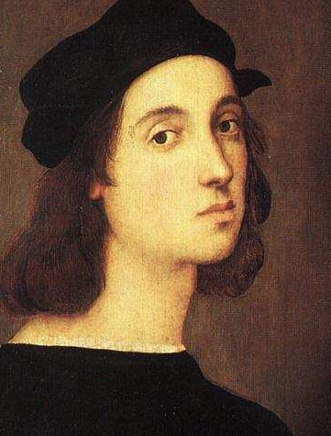
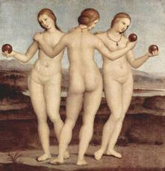
Рафаэль Санти
1483 -
Notes:
Рафаэль Санти родился 6 апреля 1483 года в семье придворного поэта и живописца урбинских герцогов Джованни Санти. Семья Рафаэля не могла похвастаться древностью рода. Так как отец был художником мальчик с детство его прошло среди искусства, свои первые уроки ремесла он получил именно от отца, которые быстро усвоил. Рафаэль был умным и образованным человеком, не только живописцем, но и поэтом и благодаря отцу рано познакомился с жизнью герцогского двора. Эти познания пригодились Рафаэлю позже, когда жизнь свела его с заказчиками из самых знатных и богатых слоев общества. В отличие от большинства художников он славился своей выдержкой и умением общаться с людьми.
В 17 лет он переехал в город Перуджу, став учеником знаменитого, хотя и не очень оригинального художника Перуджино. Рафаэль был прилежным учеником, не стремящимся к оригинальности. Быстро освоив манеру учителя, он подражал ему с удивительным мастерством, и ничего еще не предвещало рождения гения.
Двадцатилетним юношей он приехал во Флоренцию, где уже обрел славу Леонардо да Винчи и создал своего «Давида» Микеланджело. Рафаэль изучал анатомию и проекции, писал картины, преимущественно на тему «Мадонна с младенцем». Заказов у него было много, да и соблазнов немало. На его ранней небольшой картине изображен рыцарь, пребывающий в дреме или глубокой задумчивости; богиня победы предлагает ему меч и книгу, а стоящая с другой стороны богиня любви сулит земные радости. (На другой миниатюре того же времени — три грации, прелестные и задумчивые, словно спутницы богини любви.) Рафаэль сделал выбор, творчество, рыцарское соперничество с лучшими мастерами. И хотя первые его полотна статичны, лишены яркой индивидуальности, молодой художник не собирается останавливаться на достигнутом, полон смелых дерзаний и стремления к наивысшему совершенству. Уже по его ранней картине «Венчание девы Марии» видно, как умело строит он многофигурные композиции, использует эффект перспективы и проявляет знание архитектуры.
В возрасте 25 лет благодаря протекции своего земляка архитектора Д. Браманте он получил приглашение в Рим для росписи Ватиканского дворца. Его талант был вскоре оценен; Рафаэля назначили главным художником. Ему поручили роспись парадных зал (станц). Он изобразил четыре области деятельности — религиозно-теологические (фреска «Диспут») и философские искания («Афинская школа»), искусство («Парнас») и правосудие, показанное сценами библейскими и мифологическими. Все эти произведения чрезвычайно сложны по содержанию и великолепны по исполнению, наполнены движением и в то же время гармоничны и величественны. Прежде всего поражает дерзость замысла молодого художника и его глубокое проникновение в суть тех непростых идей, которые он решил передать не словами, а зримыми образами.
Современному человеку может показаться невероятным, что Рафаэль, не достигший тридцатилетия, мог создавать такие грандиозные фрески. Поражает одно уже величие замысла и способность выразить глубокие идеи (а прежде — осознать их) в форме живописных композиций. А сколько для этого требовалось сделать набросков, эскизов! Трудно усомниться, что над фресками работали группы художников. Но общий замысел, структура картин, конкретные фигуры и обработка многих деталей — дело рук и мысли великого мастера.
При большой занятости художник успевал еще выполнять заказы богатых клиентов. Ему всего 35, но как художник он уже успел добиться наивысшей славы и богатства.
Леонардо да винчи и Микеланджело были не менее, а может и более талантливыми, чем Рафаэль, однако Леонардо часто оставлял свои работы незавершенными, а Микеланджело отличался сложным, взрывным характером. Рафаэль же был мечтой любого заказчика – исполнительным гением с ангельским характером.
Однажды художник впал в лихорадочное состояние, и приглашенные врачи стали лечить его так, как было принято в те времена-, с помощью кровопускания, вместо того, чтобы дать укрепляющее. Умер Рафаэль в свой 37-й день рождения и был похоронен в римском Пантеоне.

Slide 21
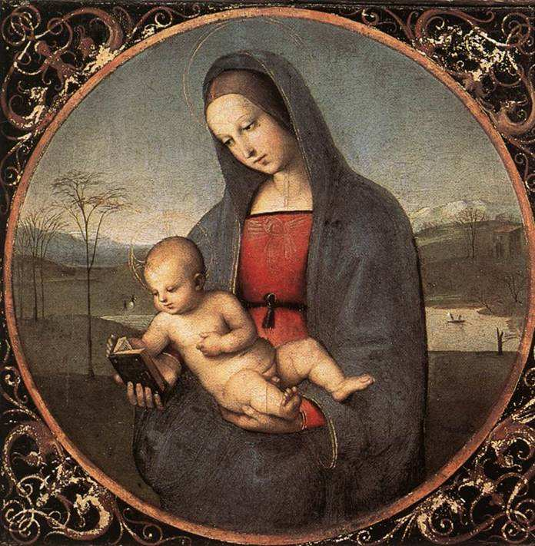
Мадонна с книгой

Slide 22
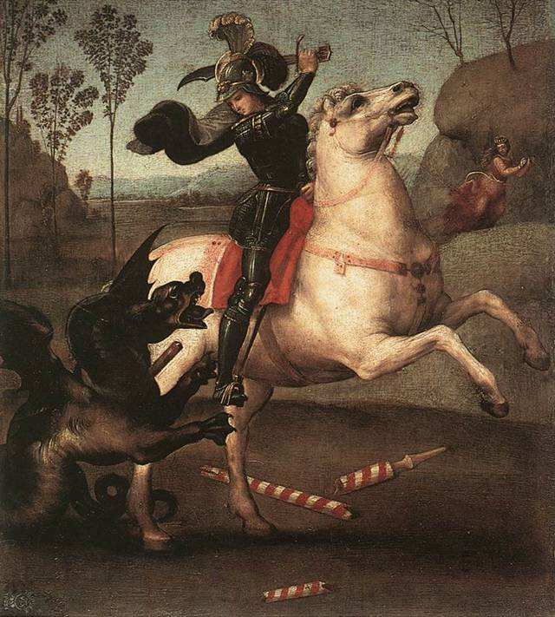
Святой Георг сражается с драконом

Slide 23
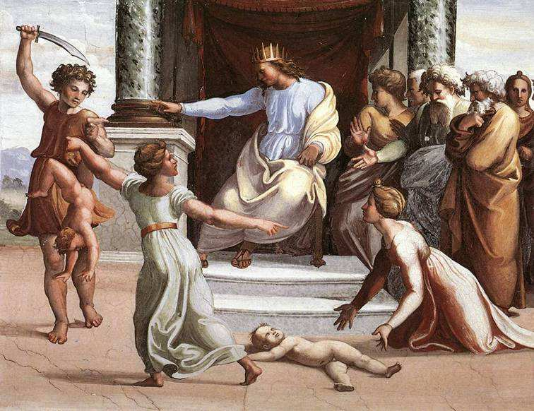
Суд Соломона

Slide 24
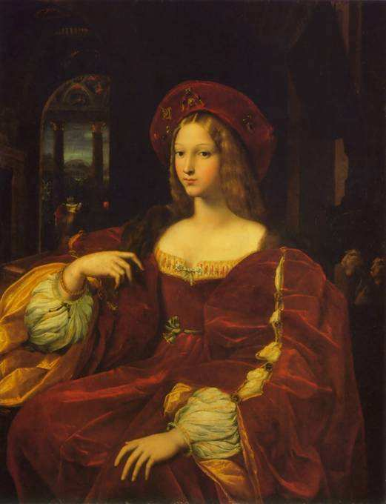
Джоана Аргон

Slide 25
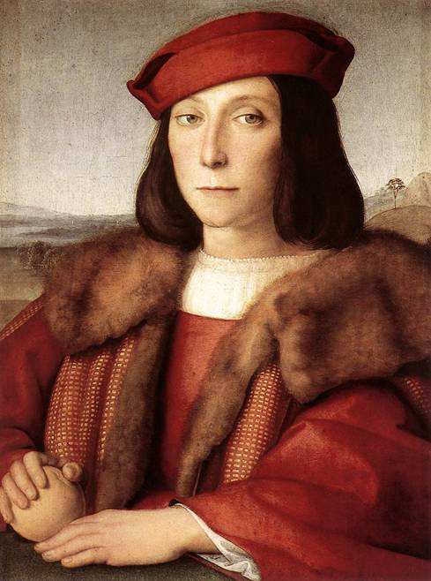
Молодой человек с апельсином

Slide 26
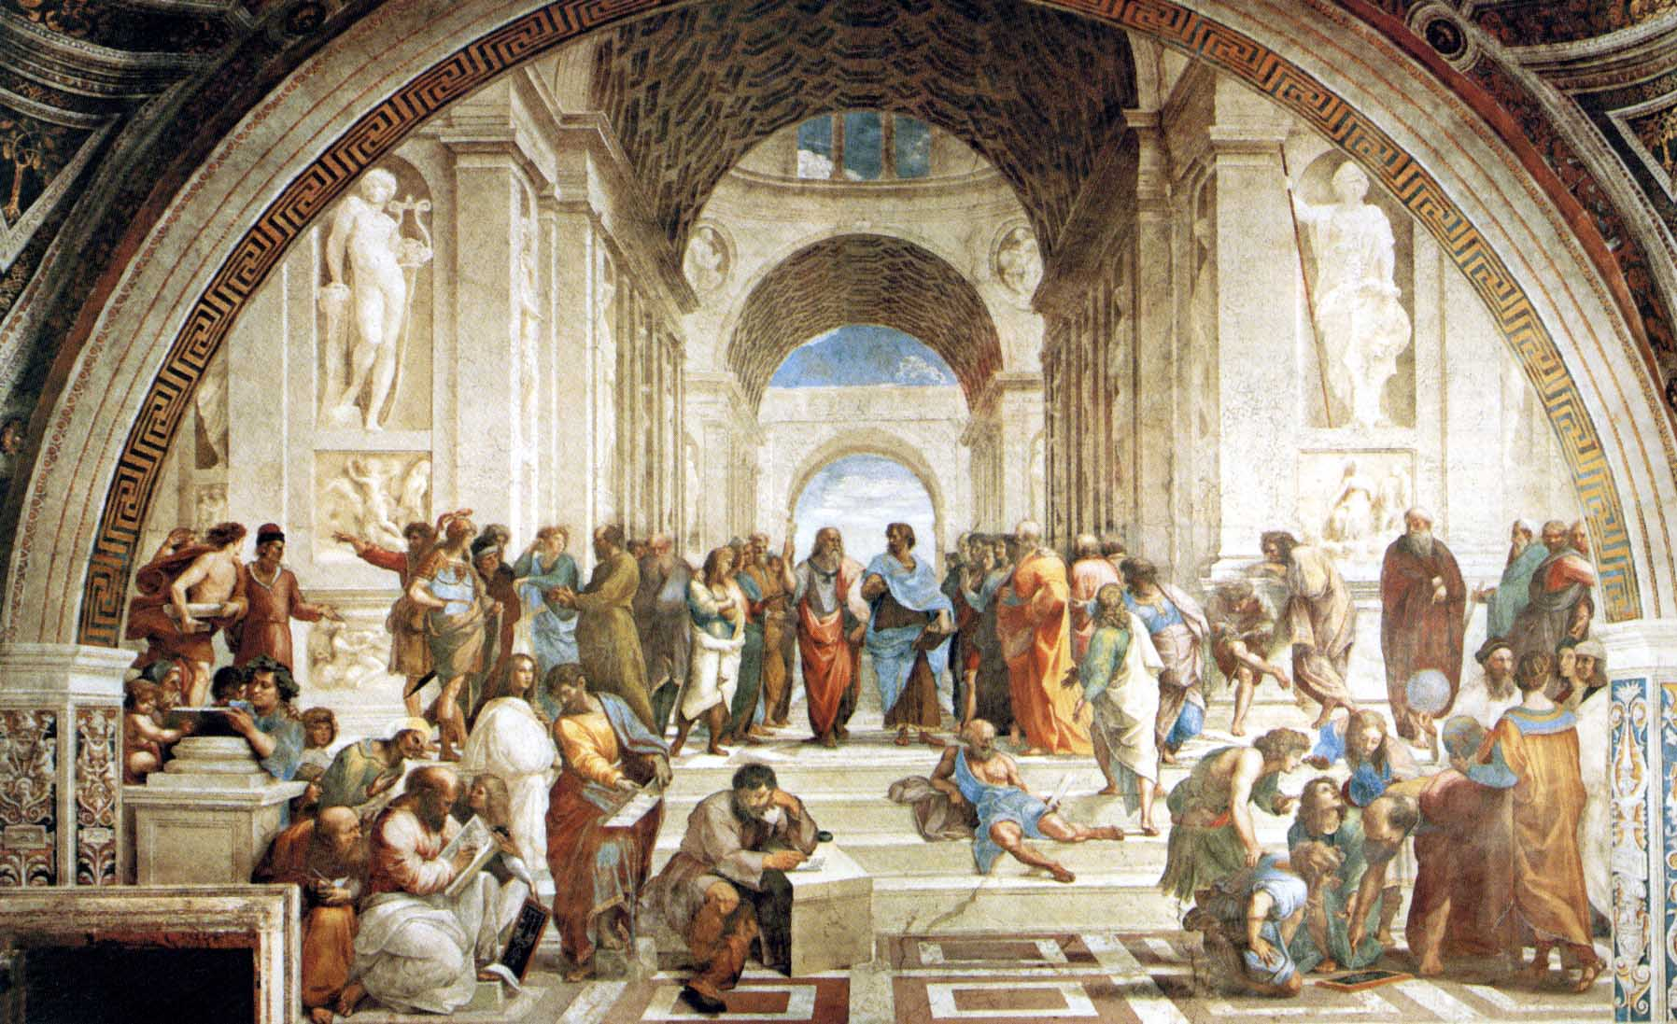
Фреска Афинская школа

Slide 27
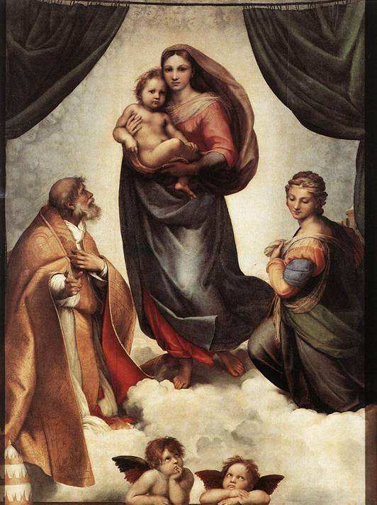
Сикстинская Мадонна

